Slide 1

PLUĆNA TROMBOEMBOLIJA KOD DIJABETIČARA LIJEČENIH OD PNEUMONIJE IZAZVANE SARS-CoV-2 (A CASE – CONTROL STUDY OF OUTCOME)
dr Aleksandar Knežević¹
¹Klinika bolesti uha, grla i nosa, Univerzitetski klinički centar Republike Srpske, Banja Luka, Republika Srpska

Slide 2
UVOD I CILJ
Plućna tromboembolija (PTE) predstavlja relativno čestu komplikaciju pneumonije uzrokovane SARS-CoV-2 virusom zbog sistemske aktivacije koagulacije i pulmonalne trombo-inflamacije sa lokalnim vaskularnim oštećenjem.
Pošto je diabetes faktor rizika za mnoga kardiovaskularna oboljenja cilj ovog istraživanja je da se pokaže njegov mogući uticaj na pojavu PTE kod pacijenata.

Slide 3
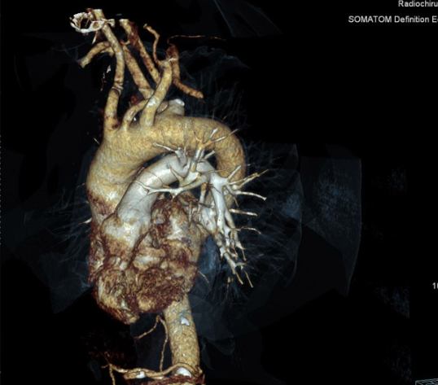
MATERIJALI I METODI
Monocentrična retrospektivna studija slučajeva i kontrola
200 pacijenata liječenih u COVID 19 odjeljenu UKC RS
Pacijenti su podijeljeni u dvije grupe: grupu dijabetičara koja sadrži 100 pacijenata i kontrolnu grupu od isto toliko pacijenata.
U studiju su uključeni pacijenti stariji od 18 godina.
Plućna tromboembolija je kod pacijenata verifikovana MSCT angiografijom grudnog koša. Statistika je urađena u Statistical Package for the Social Sciences programu, verzije 23.

Slide 4
REZULTATI
 | Ciljna grupa (n=100) | Kontrolna grupa (n=100)
Godine starosti (mean ± SEM) | 59.3 ± 1.2 | 59.4 ± 1.2
Pol (M/Ž) | 50/50 | 50/50
Hipertenzija | 65 | 35
PTE | 35 | 12
Mortalitet | 20 | 8
Trajanje hospitalizacije (mean ± SEM) | 10.6 ± 1.1 | 9.1 ± 0.9

Slide 5
REZULTATI
Poredeći statistički dijabetičnu i kontrolnu grupu urađen je Chi Square test i dobijena vrijednost od 14.7128, p<0.0002, 95 %, CI: 1.9032 to 8.1925, z statistic, 3.688. Odds ratio iznosi 3.9487.
Poredeći grupe prema polu nije nađena statistička signifikantnost.
Veći mortalitet je zabilježen u ciljnoj grupi (20%) naspram kontrolne grupe (8%).
Pacijenti iz dijabetične grupe su u prosjeku duže boravili u bolnici u odnosu na kontrolnu grupu.

Slide 6
DISKUSIJA
Istraživači COVID ICU grupe sproveli su prospektivnu kohortnu studiju koja je obuhvatila 4244 ktirično bolesna pacijenta u jedinicima intenzivne njege. Najveći rizik za dobijanje komplikacija imali su pacijenti starije životne dobi, pacijenti sa nekim oblikom imunosupresije, teškom gojaznošću, dijabetesom, bubrežnom insuficijencijom i visokim SOFA skorom za kardiovaskularne bolesti.
Menter i drugi radili su postmortem ispitivanje na 21 pacijentu preminulom od COVID 19. Svi pacijenti imali su oblik pulmonarne kapilarne kongestije koji bi mogao upućivati na vaskularnu disfunkciju, od tog broja 7 pacijenata su bili dijabetičari (35%).

Slide 7
ZAKLJUČAK
Oboljeli od šećerne bolesti izloženi su povećanom riziku od nastanka infekcija i kardiovaskularnih komplikacija, jer je bolest sama po sebi predisponirajući faktor za njihov razvoj.
Pacijenti sa dijabetesom su često gojazni, a neki imaju uznaopredovale mikro i makrovaskularne komplikacije.
U narednim studijama trebalo bi obuhvatiti veći broj pacijenata i uvesti detaljnije podatke o komorbiditetima kao i informacije o tome da li pacijenti već boluju od nekih mikro/makrovaskularnih komplikacija. Isto tako treba ispitati moguće nasljedne komponente i detaljnije razlučiti patofiozološke mehanizme.

Slide 8
LITERATURA
1. Mehta P, McAuley DF, Brown M, Sanchez E, Tattersall RS, Manson JJ. COVID-19: consider cytokine storm syndromes and immunosuppression. Lancet (London, England). 2020 Mar; 395(10229): 1033-1034. doi:10.1016/S0140-6736(20)30628-0.
2. Abou-Ismail MY, Diamond A, Kapoor S, Arafah Y, Nayak L. The hypercoagulable state in COVID-19: Incidence, pathophysiology, and management. Thrombosis Research. 2020 Oct; 194: 101. doi: 10.1016/J.THROMRES.2020.06.029.
3. Ranucci M, Ballotta A, Di Dedda U, Bayshnikova E, Dei Poli M, Resta M, et al. The procoagulant pattern of patients with COVID-19 acute respiratory distress syndrome. Journal of thrombosis and haemostasis : JTH. 2020 Jul; 18(7): 1747-1751. doi:10.1111/JTH.14854.
4. Leisman DE, Deutschman CS, Legrand M. Facing COVID-19 in the ICU: vascular dysfunction, thrombosis, and dysregulated inflammation. Intensive care medicine. 2020 Jun; 46(6): 1105-1108. doi: 10.1007/S00134-020-06059-6.
5. Zhang Y, Xiao M, Zhang S, Xia P, Cao W, Jiang W, et al. Coagulopathy and Antiphospholipid Antibodies in Patients with Covid-19. The New England journal of medicine. 2020 Apr; 382(17): 38. doi: 10.1056/NEJMC2007575.
6. Suh YJ, Hong H, Ohana M, Bompard F, Revel MP, Valle C, et al. Pulmonary Embolism and Deep Vein Thrombosis in COVID-19: A Systematic Review and Meta-Analysis. Radiology. 2021 Feb; 298(2): 70-80
doi:10.1148/RADIOL.2020203557.
7. Schmidt M, Hajage D, Demoule A, Pham T, Combes A, Dres M, et al. Clinical characteristics and day-90 outcomes of 4244 critically ill adults with COVID-19: a prospective cohort study COVID-ICU Group on behalf of the REVA Network and the COVID-ICU Investigators *. Intensive Care Medicine. 2020; 47: 50-62. doi:10.1007/s00134-020-06294-x.

